Slide 1
机器学习
电子商务店铺商家信用评估
朱飞龙 王志荣 林铭璐 李采妍 熊尹芝

Slide 2




YOUR COMPANY
Power Point
OUR PROCESS
01
问题背景和意义
02
数据获取
03
EDA
04
数据清洗
05
特征工程
06
模型建立
07
展望与建议

Slide 3
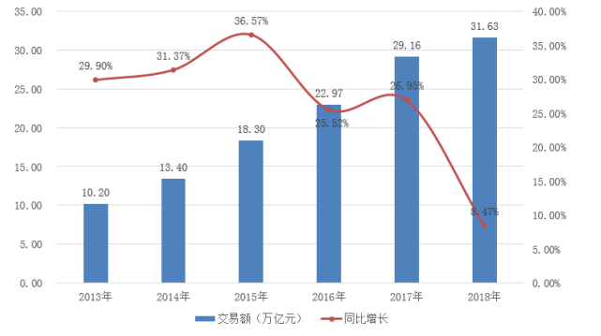
YOUR COMPANY
研究背景和意义（熊尹芝）
电子商务市场飞速发展
电子商务标准化进程的不断加快，增大了对市场秩序规范的难度，也使电子商务相关信贷的可获得性难度加大。
GET MORE
建立切实可行、有效可靠的电商店铺信用评价体系对于消费者的权益保障和促进针对电商店铺的小小微企业贷款有正面作用

Slide 4
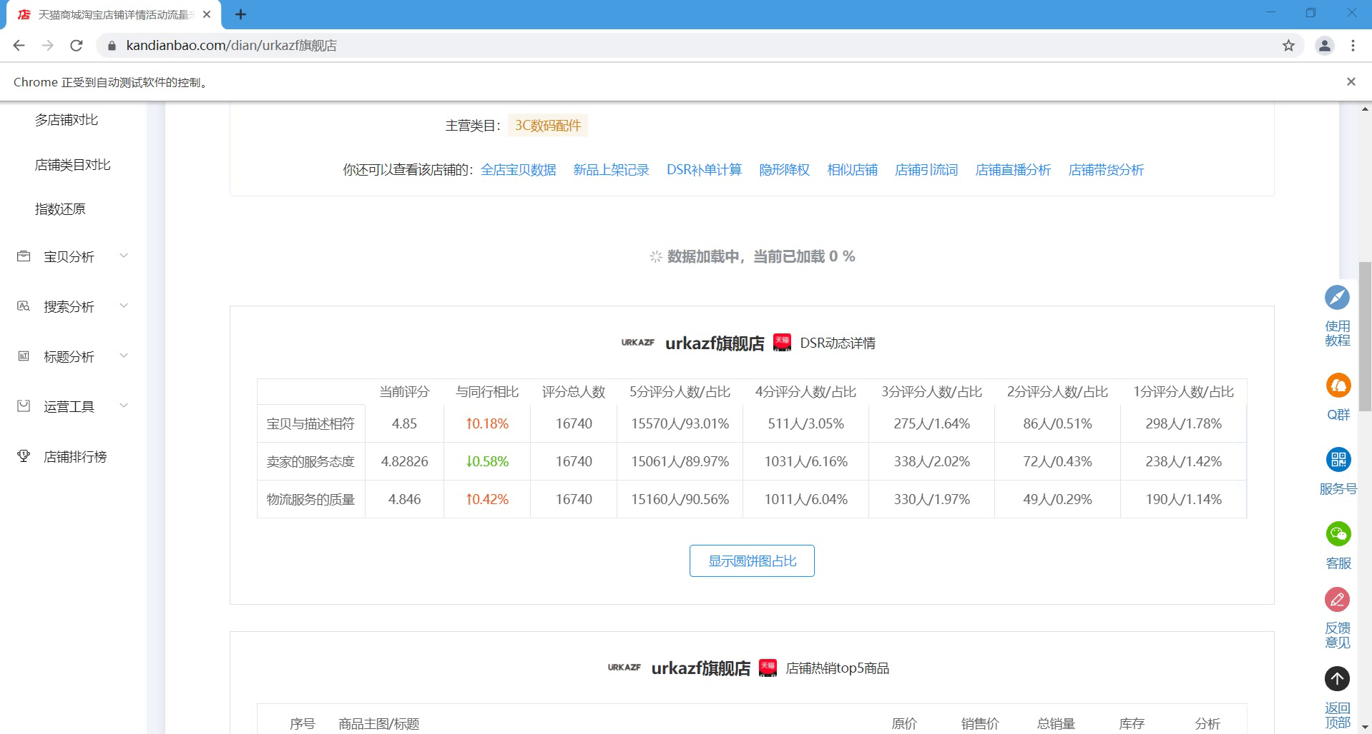
YOUR COMPANY
Power Point
数据获取（朱飞龙、王志荣）

Slide 5
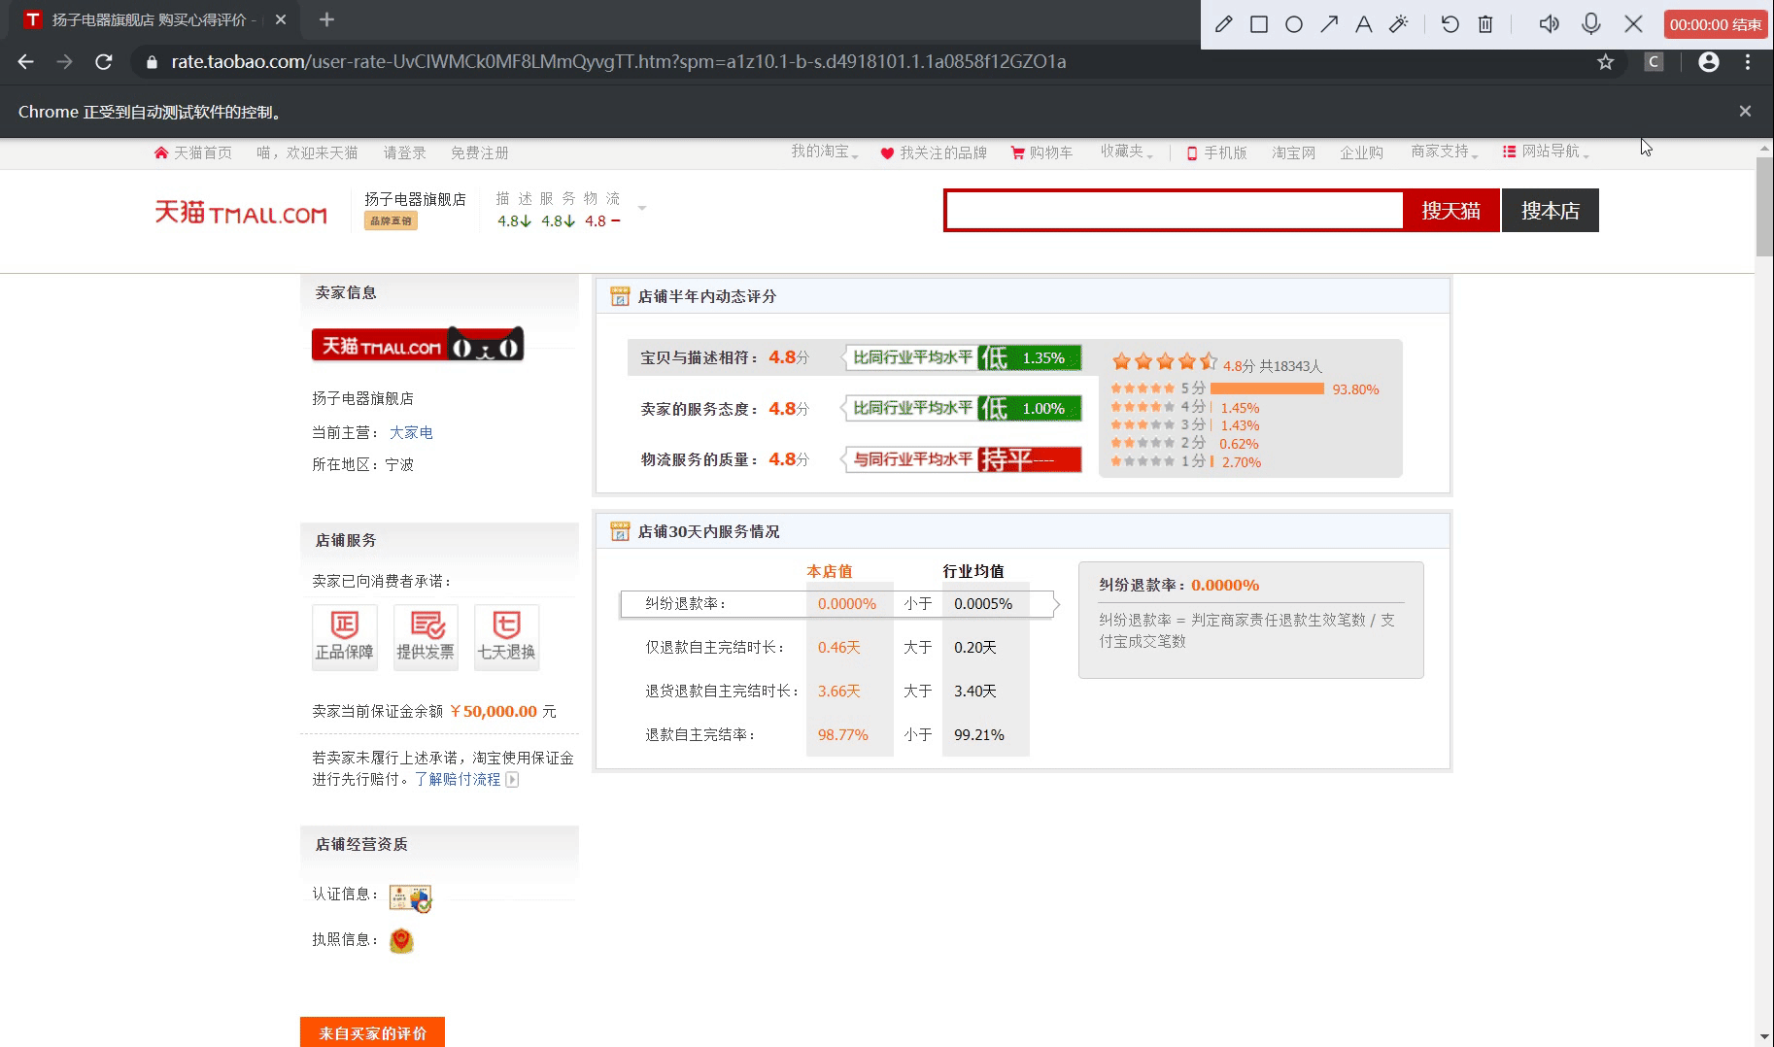
YOUR COMPANY
Power Point
数据获取

Slide 6





YOUR COMPANY
Power Point
EDA（李采妍）
具体见页面展示

Slide 7
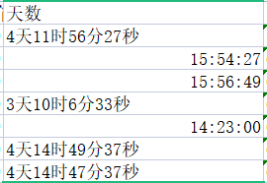
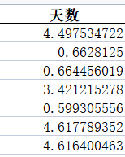
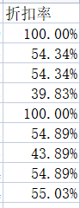
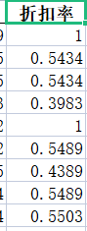
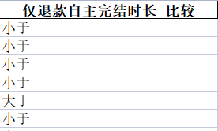
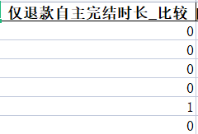
YOUR COMPANY
Power Point
数据清洗（林铭璐）
缺失值处理
数据格式清洗
异常值处理
string类型的数字转浮点，比较型的数据转化为整形等。
在针对看店宝数据，若某些数据要删除异常值，则整个样本都要删除，而且经观察那些出现异常值的特征对后续建模的影响不大，故保留。
天猫中的数据没有发现异常值。
大部分缺失的数据都是与别的数据没有相关性的（例如货号），所以填充的方法都是用默认的0或者无填充，其中店铺经营年限用的是样本均值填充。

Slide 8
YOUR COMPANY
Power Point
特征工程（全员）
具体见页面展示

Slide 9
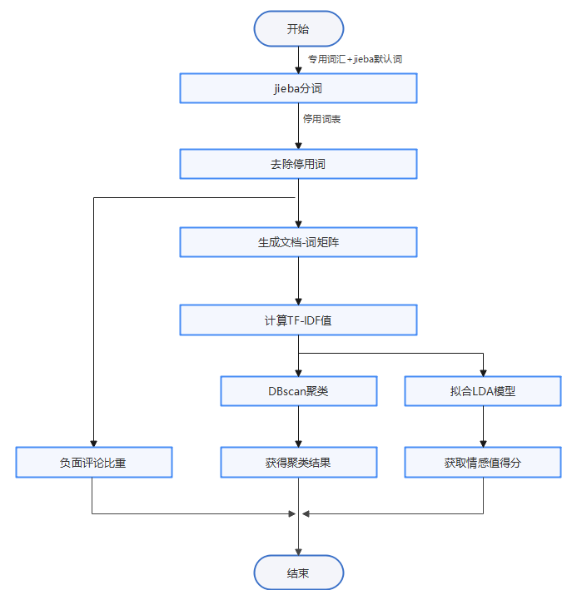
YOUR COMPANY
Power Point
特征衍生NLP（王志荣）

Slide 10
YOUR COMPANY
Power Point
特征衍生（林铭璐、朱飞龙）
连续型衍生离散型
缩小数量级影响
某些特征的特殊影响

Slide 11
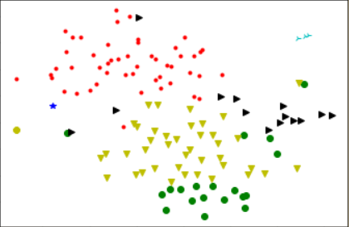
YOUR COMPANY
Power Point
模型建立（朱飞龙、王志荣）
PCA降维属性，提取18个主成分
Kmeans聚类，选择最佳簇类
信用风险评估

Slide 12
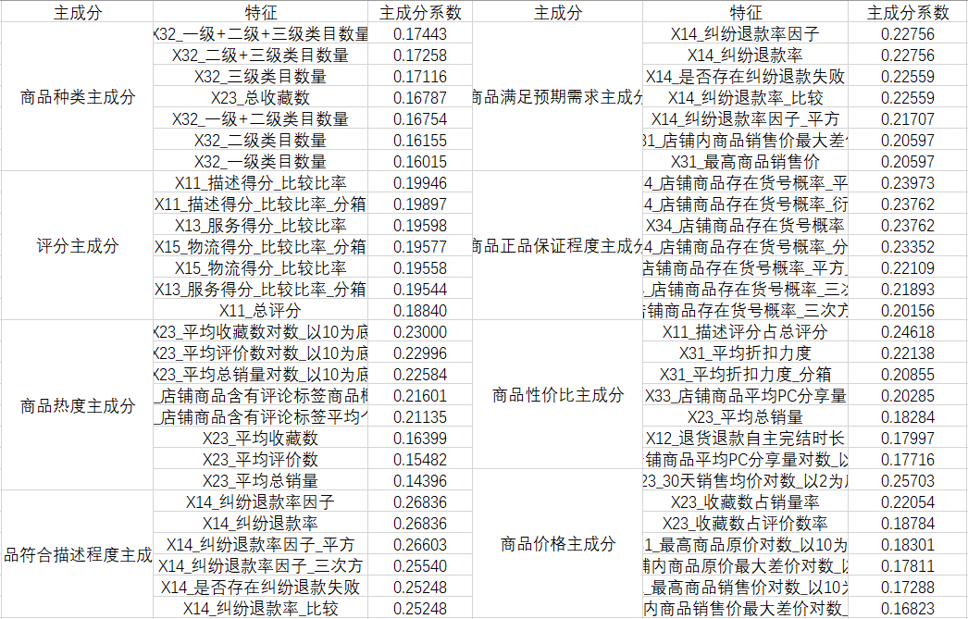
YOUR COMPANY
Power Point
主成分结果分析

Slide 13
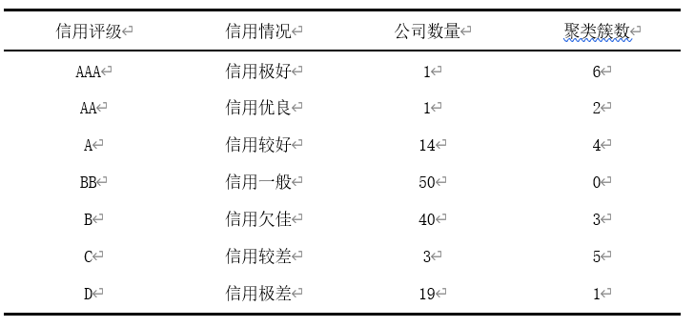
YOUR COMPANY
Power Point
信用评分

Slide 14
YOUR COMPANY
Power Point
展望和建议（熊尹芝）
数据获取困难、数据缺乏权威且难以被量化
电商店铺相关数据储存于于中心节点上，易于篡改
尚未建立成熟可靠的大数据电商信贷风控系统
政府需规范企业数据开放模式，完善小微企业信息采集通道，明确小微企业信用信息数据采集规范。
可以探索将各种数据都保存在区块链系统上，保障已有数据的不可篡改性
在无监督学习模型的基础上，通过加强数据处理系统，将理论模型与信贷实践结合起来

Slide 15
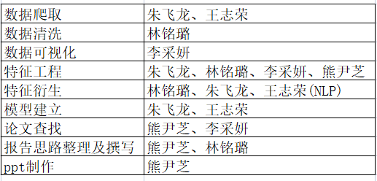
YOUR COMPANY
分工

Slide 16
THANKS！

